Slide 1
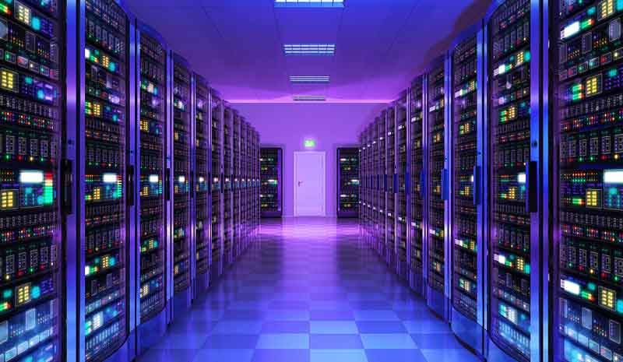
Informática, Programación y Soporte Técnico

Slide 2

Informática
La informática, también llamada computación,1​ es una ciencia que administra métodos, técnicas y procesos con el fin de almacenar, procesar y transmitir información y datos en formato digital.
"La Informática es la disciplina o campo de estudio que abarca el conjunto de conocimientos, métodos y técnicas referentes al tratamiento automático de la información, junto con sus teorías y aplicaciones prácticas, con el fin de almacenar, procesar y transmitir datos e información en formato digital utilizando sistemas computacionales. Los datos son la materia prima para que, mediante su proceso, se obtenga como resultado información. Para ello, la informática crea y/o emplea sistemas de procesamiento de datos, que incluyen medios físicos (hardware) en interacción con medios lógicos (software) y las personas que los programan y/o los usan (humanware).2​"

Slide 3

El término informática proviene del francés informatique, implementado por el ingeniero Philippe Dreyfus a comienzos de la década del ’60. La palabra es, a su vez, un acrónimo de information y automatique.

Slide 4
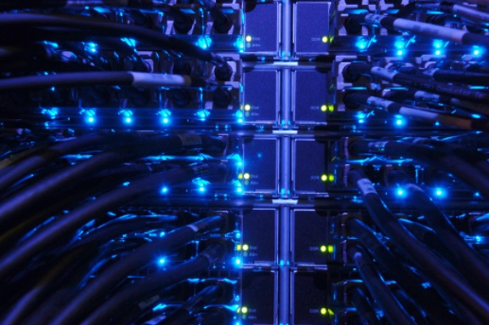
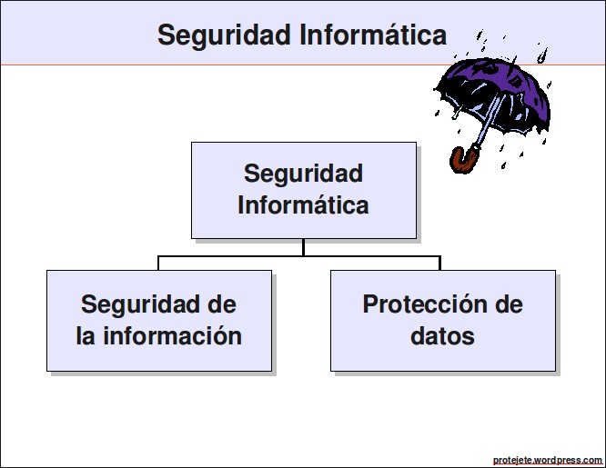

Slide 5
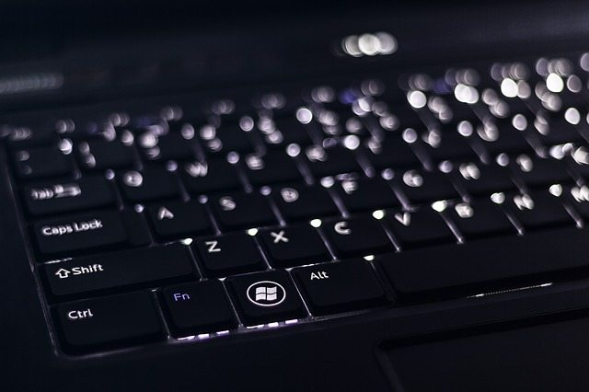
Programación
La programación es un proceso que se utiliza para idear y ordenar las acciones que se realizarán en el marco de un proyecto; al anuncio de las partes que componen un acto o espectáculo; a la preparación de máquinas para que cumplan con una cierta tarea en un momento determinado; a la elaboración de programas para la resolución de problemas mediante ordenadores, y a la preparación de los datos necesarios para obtener una solución de un problema.
En la actualidad, la noción de programación se encuentra muy asociada a la creación de aplicaciones informática y videojuegos. Es el proceso por el cual una persona desarrolla un programa valiéndose de una herramienta que le permita escribir el código (el cual puede estar en uno o varios lenguajes, como C++, Java y Python, entre otros) y de otra que sea capaz de “traducirlo” a lo que se conoce como lenguaje de máquina, que puede comprender el microprocesador.

Slide 6
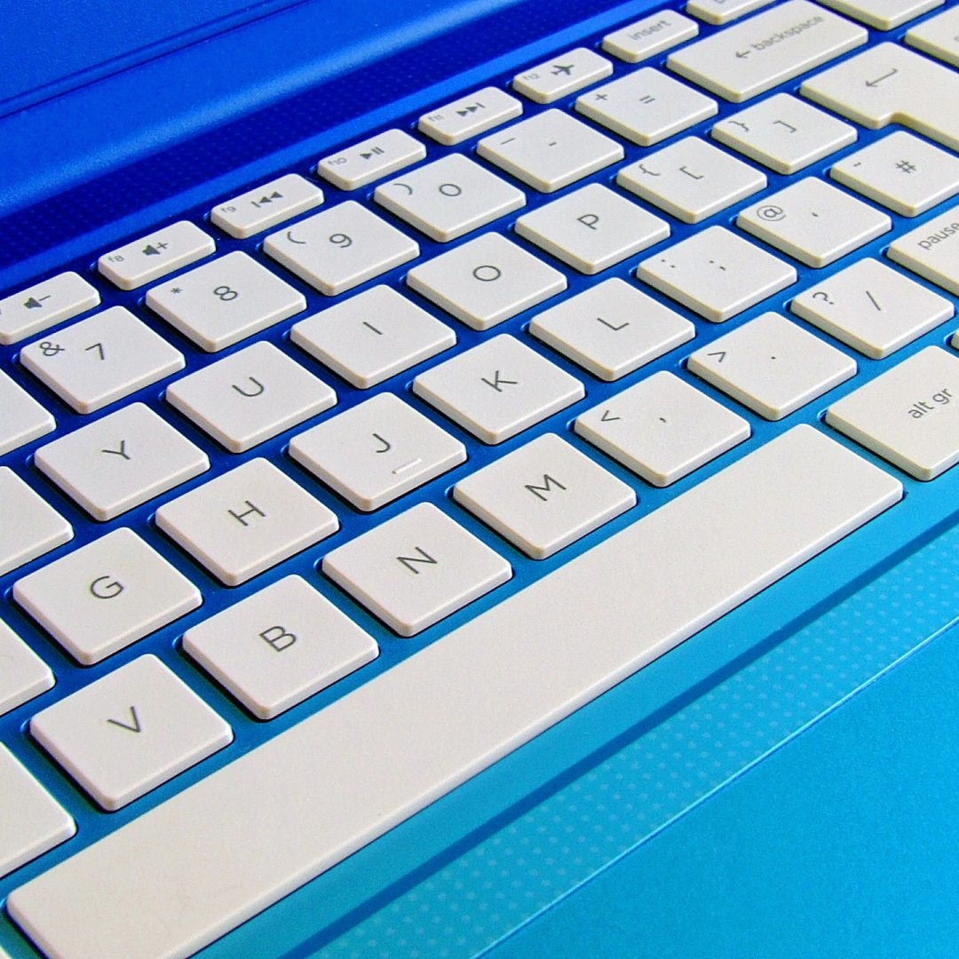
La programación informática es el proceso por medio del cual se diseña, codifica, limpia y protege el código fuente de programas computacionales. A través de la programación se dictan los pasos a seguir para la creación del código fuente de programas informáticos. De acuerdo con ellos el código se escribe, se prueba y se perfecciona.

Slide 7
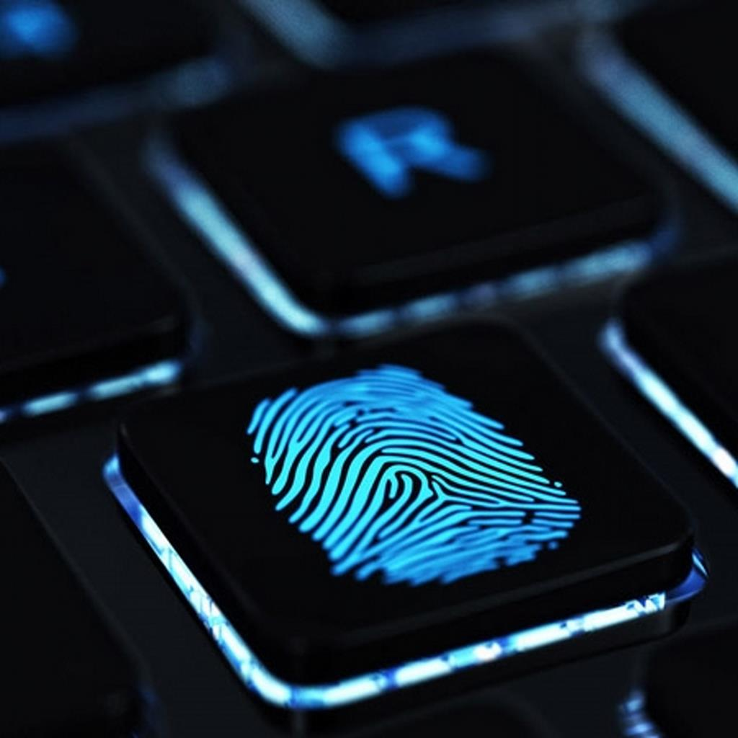
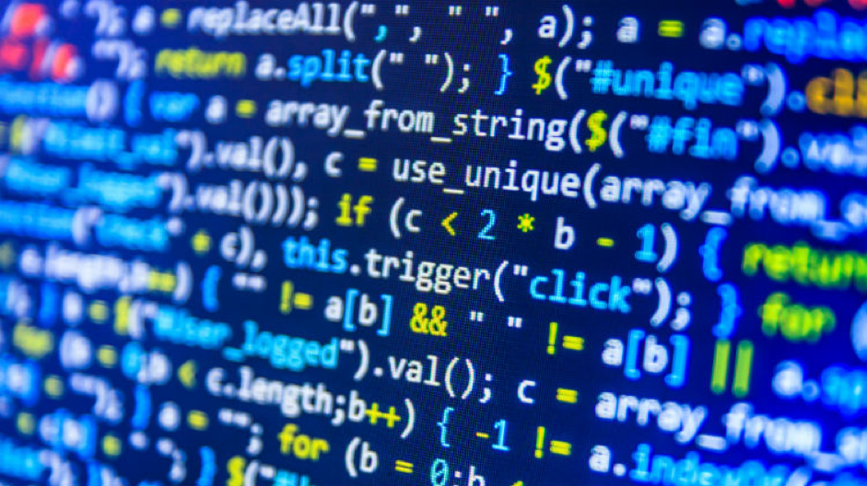

Slide 8
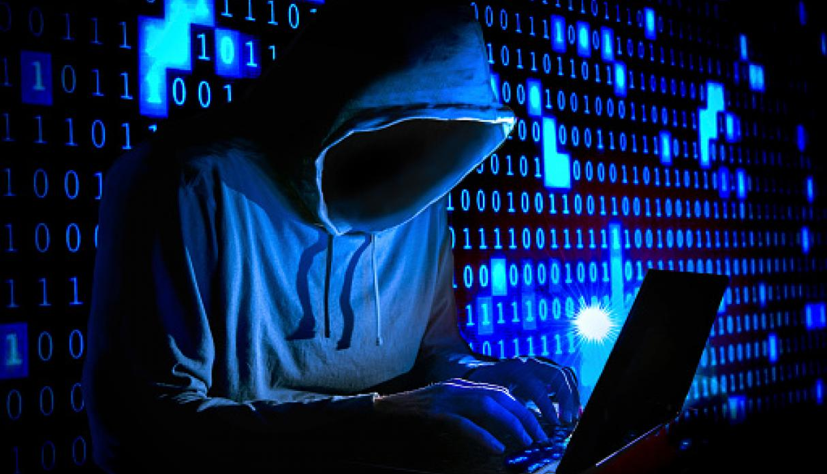
Soporte Técnico
La asistencia técnica o soporte técnico es un rango de servicios por medio del cual se proporciona asistencia a los usuarios al tener algún problema al utilizar un producto o servicio, ya sea este el hardware o software de una computadora de un servidor de Internet, periféricos, artículos electrónicos, maquinaria, o cualquier otro sistema informático.

Slide 9

La noción de soporte se utiliza para nombrar a algo que brinda un respaldo, que puede ser físico o simbólico. Lo técnico, por otra parte, se asocia a aquello que se aplica en la ciencia o una disciplina artística.
El soporte técnico, por lo tanto, es una asistencia que brindan las empresas para que sus clientes puedan hacer uso de sus productos o servicios. La finalidad del soporte técnico es ayudar a los usuarios para que puedan resolver ciertos problemas.

Slide 10



Slide 11
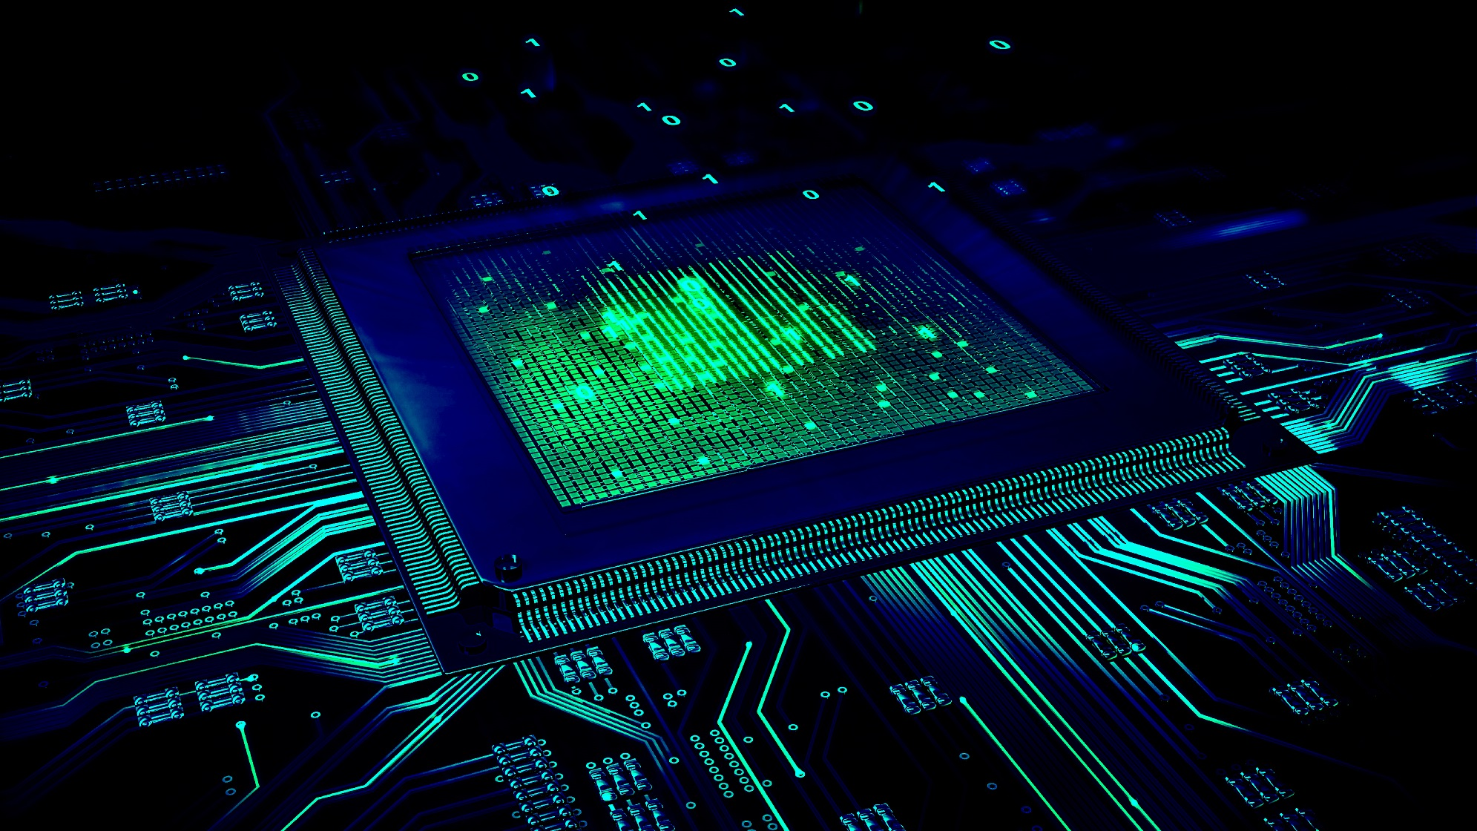

GRACIAS POR SU ATENCION

